Slide 1

労働相談・職業相談などの連絡先
求人票の内容や就職後の労働条件に関して疑問があれば、
以下の連絡先までご連絡ください。
（求職者の方へ）
求人票（高卒）の
見方のポイント
＜ハローワーク＞
職業相談、職業紹介、求人票の内容、職業訓練の受講、雇用保険の受給など
ハローワーク名 | 電 話 番 号 | ハローワーク名 | 電 話 番 号
ハローワーク飯田橋 | 03（3812）8609 | ハローワーク墨田 | 03（5669）8609
ハローワーク上 野 | 03（5818) 8609 | ハローワーク木場 | 03（3643）8609
ハローワーク品 川 | 03（5419）8609 | ハローワーク八王子 | 042（648）8609
ハローワーク大森 | 03（5493）8609 | ハローワーク立川 | 042（525）8609
ハローワーク渋谷 | 03（3476）8609 | ハローワーク青梅 | 0428（24）8609
東京新卒応援 ハローワーク | 03（5339）8609 | ハローワーク三鷹 | 0422（47）8609
ハローワーク池袋 | 03（3987）8609 | ハローワーク町田 | 042（732）8609
ハローワーク王子 | 03（5390）8609 | ハローワーク府中 | 042（336）8609
ハローワーク足立 | 03（3870）8609
就職活動中の皆さまへ
このリーフレットでは、高卒求人票の各項目の主なものについて、説明するものです。
求人票は、事業所を選んだり、働いている様子や将来を具体的に思い浮かべたりする際の大切な情報が記されています。
求人票の内容を十分に理解し、就職活動の役に立ててください。
不明な点については、自分で調べたり、学校の進路指導担当の先生などに相談したり、しっかり理解を深めましょう。
また、求人票の内容でわからないことや疑問に思うことがありましたら、最終ページに記載してあるハローワークなどにお気軽にご相談してください。
＜総合労働相談コーナー＞
労働条件、募集・採用、いじめ・嫌がらせなど、労働に関するあらゆる分野の問題に
ついての相談
コ ー ナ ー 名 | 電話番号 | コ ー ナ ー 名 | 電話番号
東京労働局 総合労働相談コーナー | 03（3512）1608 | 王 子 総合労働相談コーナー | 03（6679）0133
有楽町 総合労働相談コーナー | 03（5288）8500 | 足 立 総合労働相談コーナー | 03（6684）4573
中 央 総合労働相談コーナー | 03（6866）0008 | 向 島 総合労働相談コーナー | 03（5630）1043
上 野 総合労働相談コーナー | 03（6872）1144 | 亀 戸 総合労働相談コーナー | 03（6849）4503
三 田 総合労働相談コーナー | 03（6858）0769 | 江戸川 総合労働相談コーナー | 03（6681）8125
品 川 総合労働相談コーナー | 03（6681）1521 | 八王子 総合労働相談コーナー | 042（680）8081
大 田 総合労働相談コーナー | 03（6842）2143 | 立 川 総合労働相談コーナー | 042（846）4821
渋 谷 総合労働相談コーナー | 03（6849）1167 | 青 梅 総合労働相談コーナー | 0428（28）0854
新 宿 総合労働相談コーナー | 03（6863）4460 | 三 鷹 総合労働相談コーナー | 0422（67）6340
池 袋 総合労働相談コーナー | 03（6871）6537 | 町 田 総合労働相談コーナー | 042（718）8342
厚生労働省・都道府県労働局・ハローワーク
LL080319首02

Slide 2
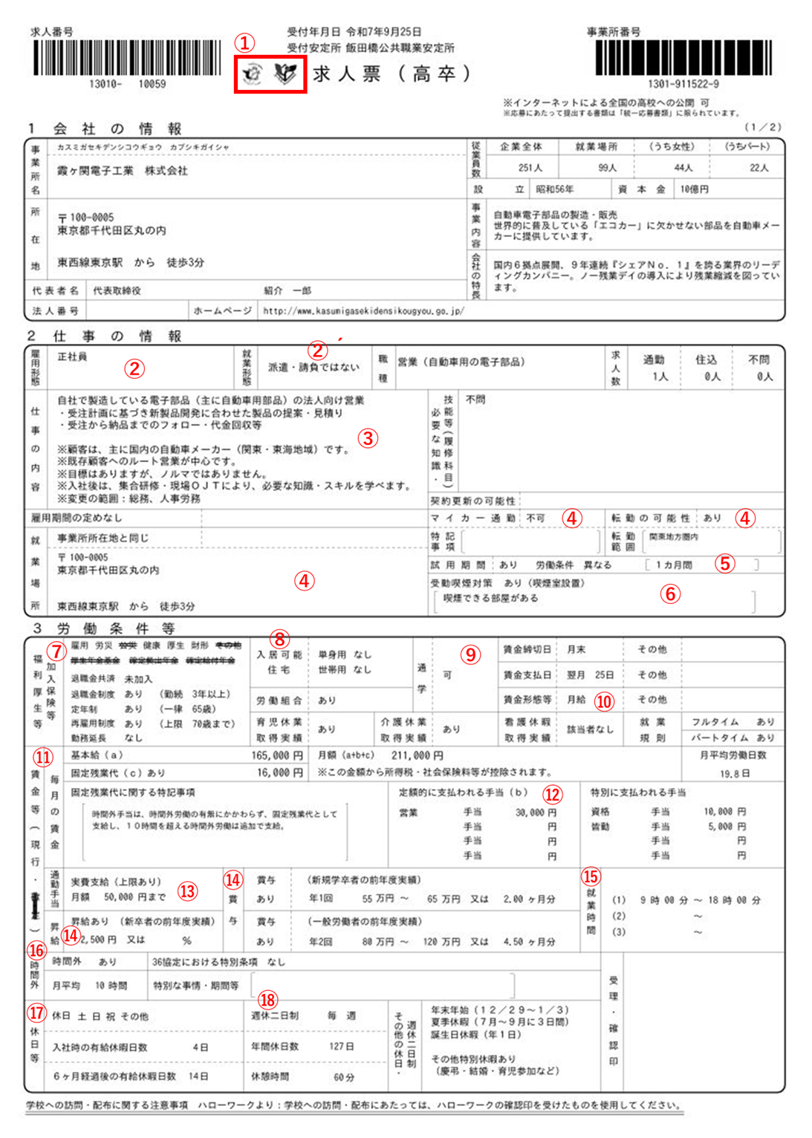
（１／２）
①「認定マーク」
子育てサポート、若者の採用や育成、女性の活躍など国の様々な認定・認証を受けている場合には、そのロゴマークが表示されます。
⑩「賃金形態等」
さまざまな賃金形態があります。
①月給･･･月単位で算定される賃金
②日給･･･日単位で算定される賃金（日払支給とは限りません。月払、週払、日払などがあります）
③時給･･･時間単位で算定される賃金（月払、週払、日払などがあります）
④年俸･･･年額が決められ、各月に分けて支給されます。支払い方法は会社ごとの規程を必ず確認してください。
②「雇用形態」
この欄の表示には以下の種類があります。
①「正社員」
直接雇用で、雇用期間の定めがなく、フルタイムのもの。
②「正社員以外」
臨時社員、契約社員、嘱託社員など、正社員以外のもの。
③「有期雇用派遣」
④「無期雇用派遣」
また、正社員採用されるために資格取得などの条件がある場合があります。「補足事項」（㉒）や「求人条件に係る特記事項」（㉒）欄なども確認してください。
⑪「賃金等（現行・確定）、月額」
「現行」の場合は、採用予定者の賃金がまだ決定していないため、当該年の新規高等学校卒業者採用者の賃金が参考として記載されます。
また、「確定」の場合は、採用予定者の賃金が既に決まっています。
※月額については、表示されている額から所得税・社会保険料などが控除されますので、注意してください。
→例えば、記載額の211,000円の場合、所得税・社会保険料など、控除後の額は約175,000円前後となります。（令和７年４月1日時点）
※一定時間分の時間外労働に対する割り増し賃金を定額で支払うこととしている場合は、「固定残業代」ありとなっており、詳細は「固定残業代に関する特記事項欄」に記載がありますので、確認してください。
日給、時間給の場合は月額の概算が記載されています。
②‘「就業形態」
この欄には以下のいずれかが表示されます。
・派遣・請負ではない ・派遣 ・紹介予定派遣 ・請負
③「職種」「仕事の内容」
採用後初めて従事する仕事の内容、また将来見込まれる仕事内容の変更範囲が記載されています。なお、入社後に職種間の異動がある場合があります。
④「就業場所・マイカー通勤・転勤の可能性」
採用された場合に実際に働く場所が記載されています。事業所所在地と就業場所が異なる場合があるのでよく確認しましょう。
就職場所が特定できない場合などは、「補足事項」欄（㉒）に記載されています。
「転勤の可能性あり」の場合、「転勤範囲」欄に記載があります。また「転勤の可能性なし」となっていても、研修を遠方で実施する場合や、事業拡大などで将来転勤を打診される場合もあります。転勤できない場合は、面接などでそのことを伝えておくのがよいでしょう。
なお、マイカー通勤の場合、駐車場が有料の場合もあるため、「特記事項」欄（㉒）をよく確認してください。
⑫「手当」
手当には、営業手当、職務手当などさまざまな種類があります。記載されている手当の支給条件などを学校の進路指導担当の先生又はハローワークに確認しましょう。
⑬「通勤手当」
通勤手当が実費ではなく、会社規定の計算方法により支給される場合があります。
⑭「賞与」 「昇給」
「賞与」は制度の有無、及び前年度実績が記載されています。
「昇給」は制度及び前年度1年間の実績又は割合が記載されています。会社・個人の業績により変動することがあります。
※前年の新規高卒者の採用実績がない場合、（前年度実績）欄が表示されません。
⑤「試用期間」
試用期間がある場合、その期間について記載があります。また、期間中の労働条件が異なる場合は「補足事項」欄（㉒）に記載されています。
⑥「受動喫煙対策」
就業場所における受動喫煙の防止に向けた取組の内容について記載があります。
⑮「就業時間」
一定期間の労働時間が変則的な「変形」や、「交替制」の場合など、どのような働き方なのか分からない場合は、学校の進路指導担当の先生又はハローワークに聞いてみましょう。
また、複数の時間帯が記載されているときは、どの時間の勤務もあり得る場合や、その時間の中から選択して勤務する場合などがあるので、面接などで確認するといいでしょう。
⑦「加入保険等」
各種保険制度の加入状況が記載されています。
雇用･･･雇用保険。失業した場合などに支給されます。
労災･･･労災保険。業務上の病気・ケガなどの場合に支給されます。
健康･･･健康保険。業務外の病気・ケガなどの場合に支給されます。
厚生･･･厚生年金保険。老齢になった場合、障害が残った状態となった場合、死亡した場合などに支給されます。
財形･･･勤労者財産形成促進制度。働く人の財産形成促進のための貯蓄制度です。
退職金共済･･･退職金を確実に支払うために企業が預金を社外に積み立てる制度です。
⑯「時間外」
早出出勤や残業のことです。時期により残業時間に差がある場合があります。気になるときは面接などで確認してください。なお、３６協定における特別条項（時間外・休日労働に関する協定）がある場合は「あり」となっています。
⑰「休日等」
記載されている休日の制度に不明な点がある場合は、学校の進路指導担当の先生又はハローワークに聞いてみましょう。
また、休日出勤が必要な場合もあることに注意してください。
「有給休暇」
入社時の有給休暇日数や6ヶ月経過後の有給休暇日数欄には取得可能日数が記載してあります。
また、取得実績ではないので注意してください。
⑧「入居可能住宅」
会社が従業員のために用意している単身用・世帯用それぞれの住宅があり、入居可能な場合に、「単身用あり」又「世帯用あり」が、入居可能な住宅がない場合は「なし」が記載されております。
なお、利用条件や宿舎費用などがある場合は、「求人条件にかかる特記事項」欄（㉒）に記載されています。
⑨ 「通学」
会社が資格取得などのための通学制度を認めているか否かについて記載されています。
なお、何らかの配慮がある場合は青少年雇用情報の「２（２）自己啓発支援の有無及びその内容」欄（㉔）に記載されています。
⑱「週休二日制」
「週休二日制」欄には、完全週休二日制を実施している場合は「毎週」、前記以外の形態で週休二日制を実施している場合は「その他」、週休二日制ではない場合「なし」と記載されています。

Slide 3
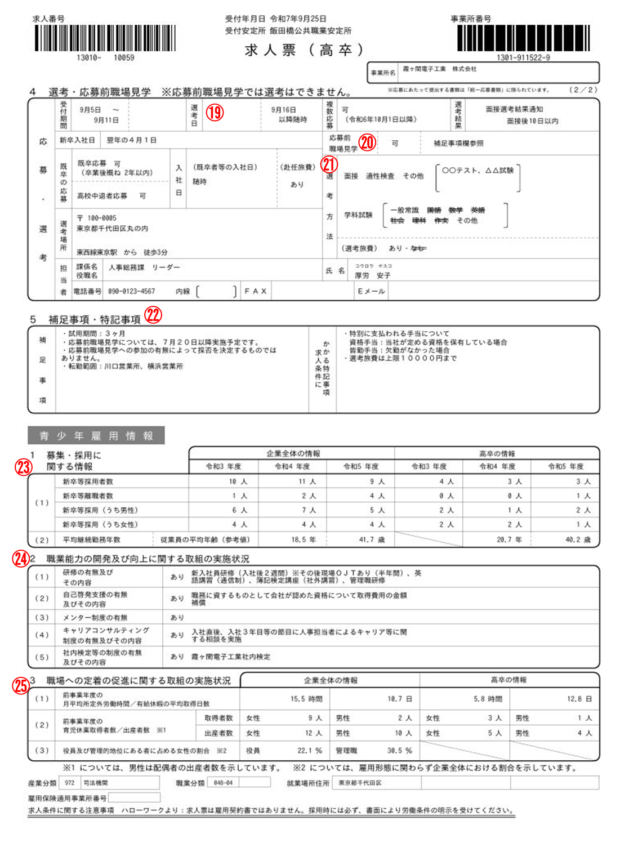
（２／２）
⑲「選考日」「複数応募」
複数応募が「可」の場合、記載の期日以降は他の求人との併願が可能となります。
※この記載例の場合、複数応募は10月1日以降に「可」となりますので、９月末までは他の求人と重複して応募はできません。
⑳「応募前職場見学」
応募前職場見学とは、企業に応募する前に実際の就業環境や業務内容を見学しに行くことです。
職場の雰囲気なども自分の目で見て実感し、イメージと合うのか確認できる機会にもなります。
求人票を見て疑問に思ったことも確認しましょう。
㉑「選考方法」
選考方法や学科試験において、その他が該当する場合は、その他〔 〕欄に詳細な記載があります。適性検査の具体的な検査名は「補足事項」欄（㉒）を確認しましょう。
・応募前職場見学については、７月２０日以降実施予定です。
・応募前職場見学への参加の有無によって採否を決定するものでは
ありません。
㉒「補足事項」「求人条件に係る特記事項」
求人条件に関する特記事項、企業の特長や労働条件、福利厚生、試用期間の詳細に関する補足説明が記載されている場合があるので、必ず確認しましょう。
なお、記載例にあるとおり、応募前職場見学については、参加の有無によって採否が決定されるものではありません。
㉓「募集・採用に関する情報」
直近３事業年度の新卒採用者数・離職者数、直近３事業年度の新卒採用者数の男女別人数、平均勤続年数を確認することができます。
法令で定める情報提供項目ではありませんが、参考値として、可能であれば平均年齢についても情報提供するよう、企業に推奨しています。
㉔「職業能力の開発及び向上に関する取組の実施状況」
研修制度や自己啓発支援といった職業能力の開発及び向上に関する取組の有無や具体的内容を確認することができます。
制度として就業規則などに規定されているものでなくても、継続的に実施していて、そのことが従業員に周知されていれば、「有」として情報提供されます。
㉕「職場への定着の促進に関する取組の実施状況」
前事業年度の月平均所定外労働時間の実績、有給休暇の平均取得日数、育児休業取得対象者数・取得者数（男女別）、また、役員に占める女性の割合及び管理的地位（※）にある者に占める女性の割合を確認することができます。
※「管理的地位にある者」とは、原則としていわゆる課長級以上のことを指しています。

